Slide 1
CONFLICTO ARMADO COLOMBIANO
Años 80

Slide 2
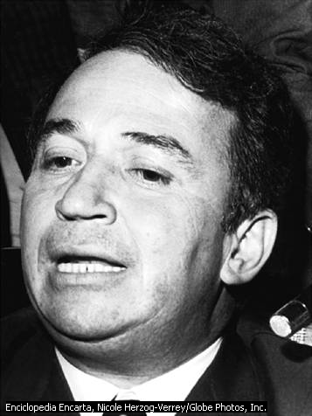
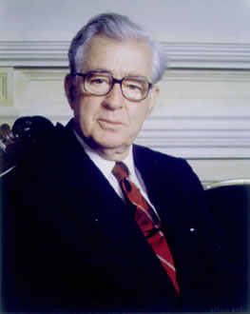
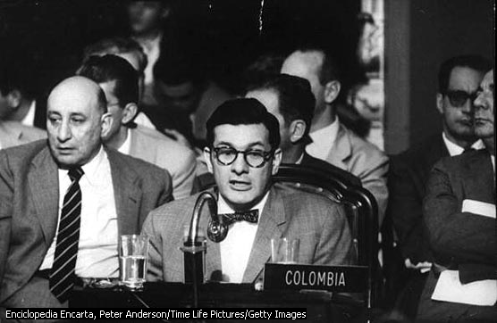
PRESIDENTES AÑOS 80
JULIO CESAR TURBAY AYALA ( 1978- 1982)
BELISARI0 BETANCOURT ( 1982- 1986)
VIRGILIO BARCO ( 1986- 1990)

Slide 3
1978 – 1982 JULIO CESAR TURBAY AYALA
LIBERAL APOYADO POR LOS PARTIDOS TRADICIONALES, LA CLASE POLITICA , LOS GREMIOS ECONOMICOS , LOS INDUSTRIALES,LOS TERRATENIENTES, LA JERARQUIA MILITAR Y ECLESIASTICA.
POLITICA ECONOMICA : AUMENTAR LA PRODUCTIVIDAD PARA REDUCIR EL DESEMPLEO

Slide 4
POLITICA ECONOMICA ENTRE 1978- 1982
REDUCCION DE IMPUESTOS A GREMIOS ECONOMICOS
INVERSION ESTATAL EN INFRAESTRUCTURA
AUMENTO LA DEUDA EXTERNA EN 70%
REPRESA DE CHIVOR,
INTERCONEXION ELECTRICA DE LA COSTA ATLANTICA, TV A COLOR
QUIEBRA DE MEDIANAS Y PEQUEÑAS EMPRESAS
SE CREO EL DEPTO DE CAQUETA
INCREMENTO DE EXPLOTACION PETROLERA POR COMPAÑIAS EXTRANJERAS
SE INICIO LA CAMPAÑA DE ALFABETIZACION SIMON BOLIVAR

Slide 5
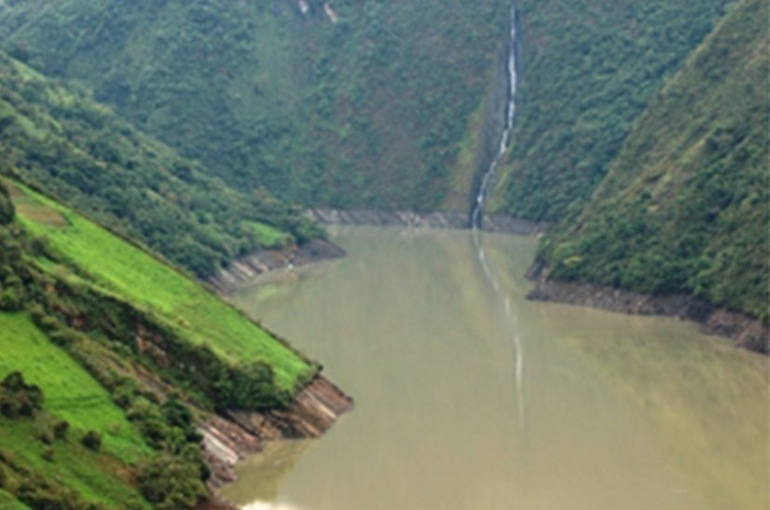

Slide 6
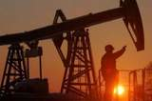
DESANDINIZACION DEL PAIS
EL URABA SE CONVIERTE EN UN EMPORIO BANANERO, GANADERO, AGROINDUSTRIAL DONDE LA VIOLENCIA TIENE SU PRESENCIA ATERRADORA
EL PETROLEO DEL PUTUMAYO Y ARAUCA, EL ORO DE GUAINIA ATRAEN A LOS INVERSIONISTAS EXTRANJEROS

Slide 7
ESTATUTO DE SEGURIDAD 1978
DECRETO 1923 DE 1978
OBJETIVO: CONTROLARLAS ACCIONES SUBVERSIVAS
OTORGA : A FUERZAS ARMADAS AMPLIAS FACULTADES PARA COMBATIR ACTIVIDADES DE GRUPOS ARMADOS EN CAMPO Y CIUDAD

Slide 8
GOBIERNO DE JULIO CESAR TURBAY 1978
ESTATUTO DE SEGURIDAD
DECRETO 1923
CONTROLAR LAS ACCIONES SUBVERSIVAS
AMPLIAS FACULTADES A FUERZAS ARMADAS
VIOLENCIA GENERALIZADA EN GOLFO DE URABA

Slide 9
SEGUNDO PARO CIVICO NACIONAL
EL GOBIERNO SUSPENDE LA PERSONERIA JURIDICA POR UN AÑO A LOS SINDICATOS Y CONFEDERACIONES OBRERAS QUE PARTICIPARON DEL PARO.
HUBO ARRESTOS DE VARIOS LIDERES SINDICALES( 1981 : 2203 PERSONAS DETENIDAS, TORTURADAS 452, ASESINADAS 268, 97 DESAPARECIDOS Y 17 ASILADOS POLITICOS)
MILITARIZACION DE CIUDADES

Slide 10
SEGUNDO PARO CIVICO NACIONAL
SUSPENSION DE PERSONERIA JURIDICA A SINDICATOS
GOBIERNO
REPRESION A OBREROS
MILITARIZACION DE CIUDADES
EJERCITO
TERRORISMO DE ESTADO
2.203 DETENIDOS, 452 TORTURADOS, 97 DESAPARECIDOS
268 ASESINADOS
17 ASILADOS POLITICOS

Slide 11
MAS : MUERTE A SECUESTRADORES
CREADO EN 1981 POR 223 NARCOTRAFICANTES QUIENES FINANCIABAN.
COMPOSICION: 2000 MATONES PARA ASESINAR A PERSONAS DE LA IZQUIERDA Y QUIENES ESTUVIERAN INVOLUCRADOS EN ACTOS DE SECUESTRO
DENTRO DEL MAS HABIAN MIEMBROS ACTIVOS DE LAS FUERZAS ARMADAS( EJERCITO COLOMBIANO)

Slide 12
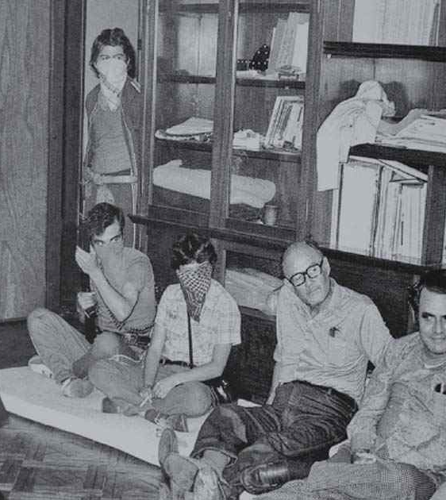
ACCIONES DEL M-19
ROBO DE 500 ARMAS DEL EJERCITO EN EL CANTON NORTE DE BOGOTA
TOMA DURANTE 61 DIAS DE LA EMBAJADA DE LA REPUBLICA DOMINICANA DONDE TUVIERON REHENES COMO LOS EMBAJADORES DE ESTADOS UNIDOS, VENEZUELA , BRASIL, MEXICO,SUIZA Y EL NUNCIO APOSTOLICO

Slide 13
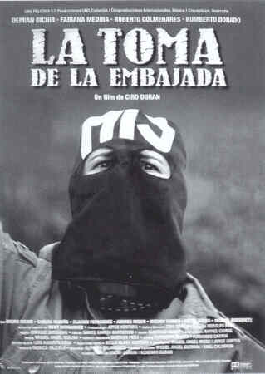
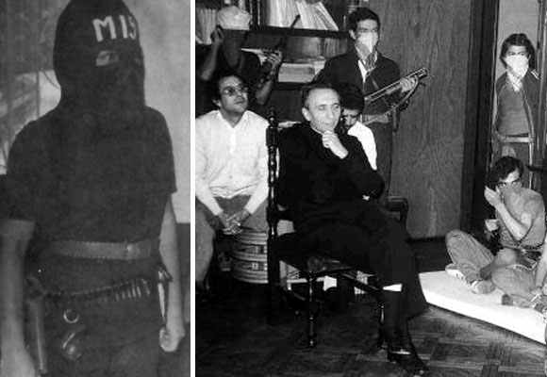
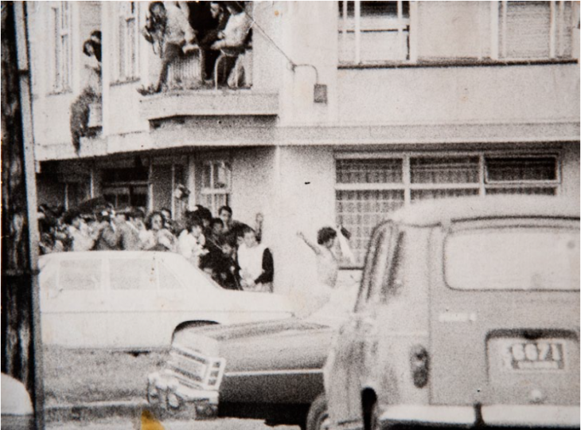
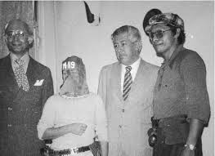

Slide 14
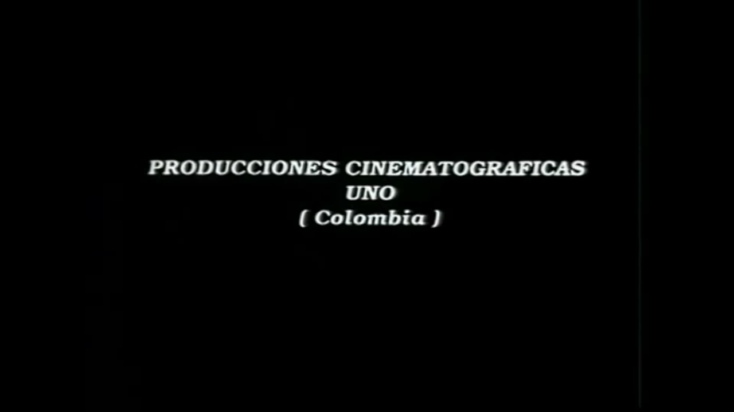

Slide 15
LA ECONOMIA
CRISIS ECONOMICA
NARCOTRAFICO Y CONTRABANDO
PERDIDAS DE 5.640.000.000 DE 20 EMPRESAS: COLTEJER, AVIANCA,FABRICATO, TEJICONDOR, COLMOTORES , PAZ DEL RIO
ECONOMIA SUBTERRANEA EN AUGE POR LA INCAPACIDAD DE LAS CLASES DIRIGENTES PARA OFRECER RESPUESTAS GLOBALES A LA CRISIS ECONOMICA
SE ELEVARON LOS PRECIOS DE FINCA RAIZ

Slide 16
RELACIONES INTERNACIONALES
SE FIRMA EN PANAMA UN TRATADO RELACIONADO CON LOS DERECHOS DE COLOMBIA SOBRE EL CANAL DE PANAMA
SE CONSOLIDO EL TRATADO CON ESTADOS UNIDOS REFERENTE A LAS ZONAS DE DISPUTA CON NICARAGUA EN EL MAR CARIBE

Slide 17
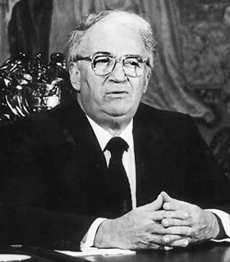
GOBIERNO DE BELISARIO BETANCOURT 1982- 1986
SITUACION ECONOMICA CRITICA: DISMINUYO LA PRODUCCION INDUSTRIAL EN UN 2,6% YA QUE 14 DE LOS 28 SECTORES INDUSTRIALES BAJARON SU PRODUCCION.
DISMINUCION DE RENTAS INTERNAS Y EXPORTACIONES
EL CAPITAL FINANCIERO ESTABA MUY CONCENTRADO
.

Slide 18
ECONOMIA DURANTE EL GNO DE BELISARIO 1982-1986
Faltan divisas
Cierre de importaciones
Crisis fiscal
Austeridad en gastos
Frenan programas de gobierno
Crisis económica

Slide 19
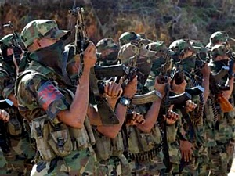
PARAMILITARISMO
EN COLOMBIA
LAS CONVIVIR,
LOS 12 APOSTOLES
EL CONDOR
BLOQUE METRO
AUC ( AUTODEFENSAS
UNIDAS DE COLOMBIA)
Iniciaron en 1982 como autodefensas en las reuniones de ganaderos y miembros del
ejercito nacional

Slide 20
GESTION PRESIDENCIAL
ECONOMIA REACTIVACION
REACTIVACION DE INDUSTRIA
CONSTRUCCION DE VIVIENDA POPULAR
POLITICA
LEY DE AMNISTIA 1982
ACUERDO DE PAZ CON FARC EN URIBE META (1984)
RELACIONES INTERNACIONALES
AFILIACION NO ALINEADOS
GRUPO CONTADORA

Slide 21

POLITICA INTERNACIONAL
CREACION DEL GRUPO DE CONTADORA: COLOMBIA , MEXICO, VENEZUELA , PANAMA
PARA RESPONDER AL PROBLEMA DE LA PAZ SIN INTERVENCION DE ESTADOS UNIDOS EN NICARAGUA, GUATEMALA , SALVADOR, Y HONDURAS
ESTE PLAN DE PAZ FUE APOYADO POR LA ASAMBLEA GENERAL DE LA ONU

Slide 22
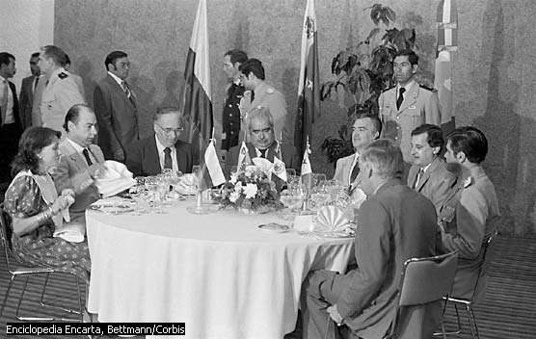
GRUPO CONTADORA
Colombia, Venezuela, México y Panamá constituyeron en enero de 1983 una plataforma que pretendía acabar con los conflictos políticos que tenían lugar en Centroamérica y que recibió el nombre de Grupo de Contadora. En esta fotografía,, aparecen el presidente colombiano, Belisario Betancur; el de Venezuela, Luis Herrera Campins; el de México, Miguel de la Madrid; y el presidente de Panamá, Ricardo de la Espriella.

Slide 23
PROCESO DE PAZ
EN 1982 ENTRO EN VIGENCIA UNA LEY DE AMNISTIA PARA TODOS LOS COMPROMETIDOS EN DELITOS DE
REBELION , SEDICION Y ASONADA
El 28 de MARZO DE 1984 SE FIRMO UN ACUERDO CON LAS FARC EN LA URIBE ( META) EN EL QUE LA GUERRILLA SE COMPROMETE A NO DISPARAR FUSILES Y CONDENAR EL SECUESTRO Y LA EXTORSION

Slide 24
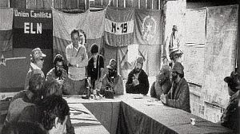
Negociaciones casa verde

Slide 25
PROCESO DE PAZ
AGOSTO D E1984 S EFIRMA UN ACUERDO DE TREGUA ENTRE EL M19 Y EL EPL CON EL GOBIERNO COMPROMISOS : REFORMAS SOCIALES Y POLITICAS POR PARTE DEL GOBIERNO Y CESE A LAS HOSTILIDADES POR PARTE DE LA GUERRILLA.
LAS FARC HIZO ALIANZAS CON GRUPOS DE IZQUIERDA PARA CREAR LA UNION PATRIOTICA COMO PARTIDO POLITICO

Slide 26
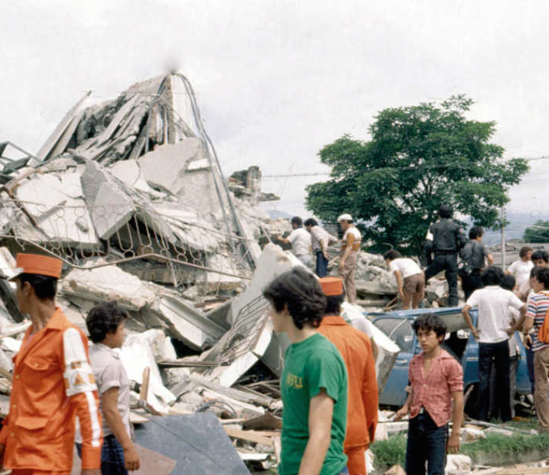
ACONTECIMIENTOS TRAGICOS
TERREMOTO DE 1982 DESTRUYO A LA CIUDAD DE POPAYAN
EN 1984 HUBO UNA GRAN INUNDACION
EN LA COSTA ATLANTICA

Slide 27
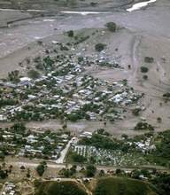
LA TRAGEDIA DE ARMERO 1985
EN 1985DESHIELOS OCASIONADOS POR EL CRATER ARENAS DEL NEVADO DEL RUIZ OCASIONARON UNA AVALANCHA QUE SEPULTO LA CIUDAD DE ARMERO DONDE MURIERON 25.000 PERSONAS

Slide 28
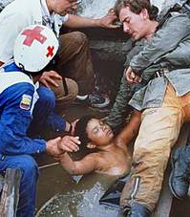
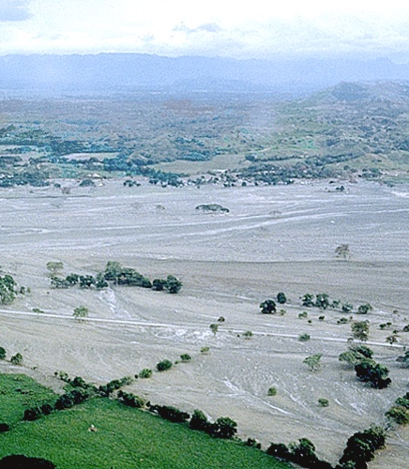
Tragedia de Armero ( nevado del Ruiz)

Slide 29

ASESINATO DE RODRIGO LARA BONILLA POR NARCOTRAFICO
30 DE ABRIL 1984 : ASESINATO DEL MINISTRO DE JUSTICIA : RODRIGO LARA BONILLA POR EL CARTEL DE MEDELLIN POR LO QUE SE ABRIO PASO A LA APROBACION DE UN TRATADO DE EXTRADICION CON ESTADOS UNIDOS PARA QUE EN ESTE PAIS SE JUZGARA A LOS NARCOTRAFICANTES COLOMBIANOS

Slide 30
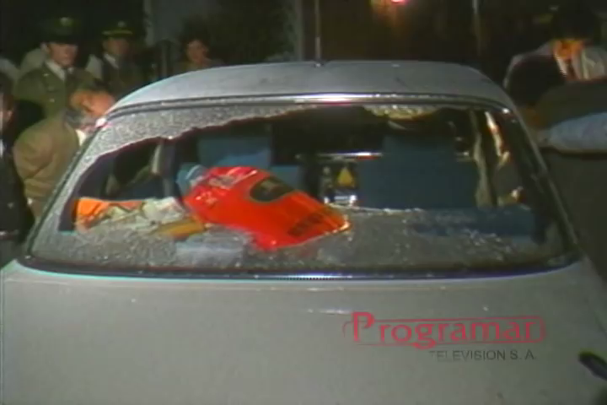
ASESINATO D ERODRIGO LARA BONILLA

Slide 31

UNION PATRIOTICA
PARTIDO POLITICO DE IZQUIERDA FUNDADO EL 28 DE MAYO DE 1985
IDEOLOGIA: SOCIALISMO DEMOCRATICO BOLIVARIANO
CANDIDATOS : JAIME PARDO LEAL , BERNARDO JARAMILLO OSSA

Slide 32
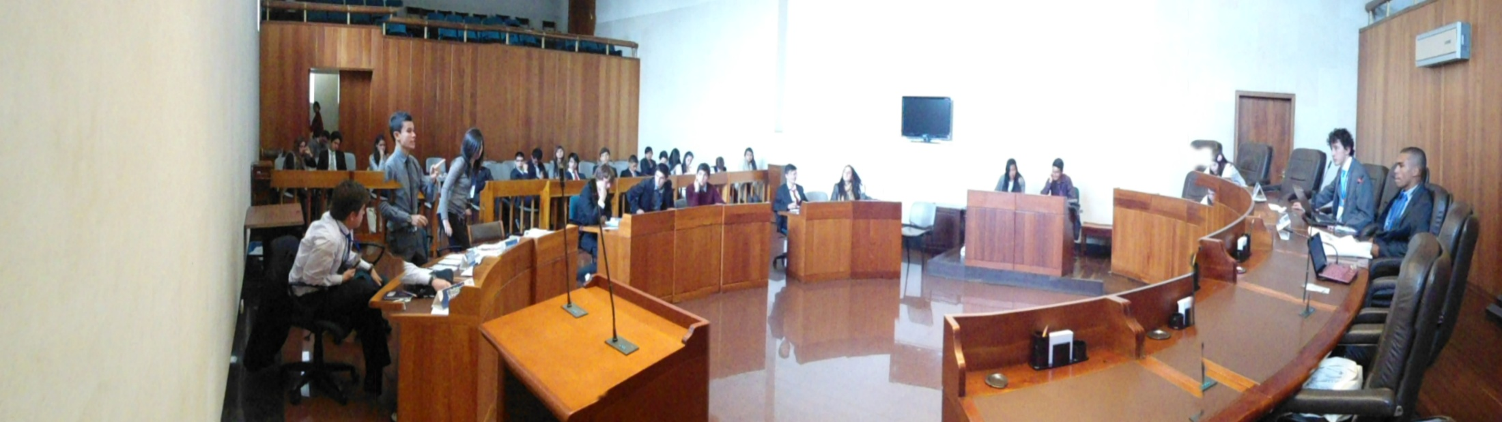
CONTRADICCIONES DEL PROCESO DE PAZ
PERSECUSION DEL GOBIERNO A LIDERES DE IZQUIERDA Y A GUERRILLEROS DEL M19
EL M19 EL 5 Y 6 DE NOVIEMBRE DE 1985 HACE LA TOMA DEL PALACIO DE JUSTICIA

Slide 33
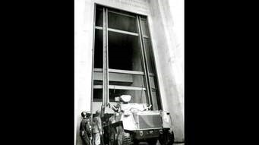
Toma del palacio de justicia por M-19 el 6 de noviembre de 1985

Slide 34
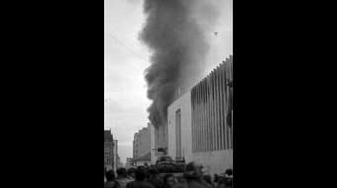
Ejercito ataca al M-19 en palacio de justicia

Slide 35
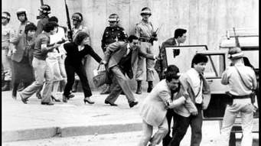
Rehenes delpalacio liberados y luego desaparecidos

Slide 36
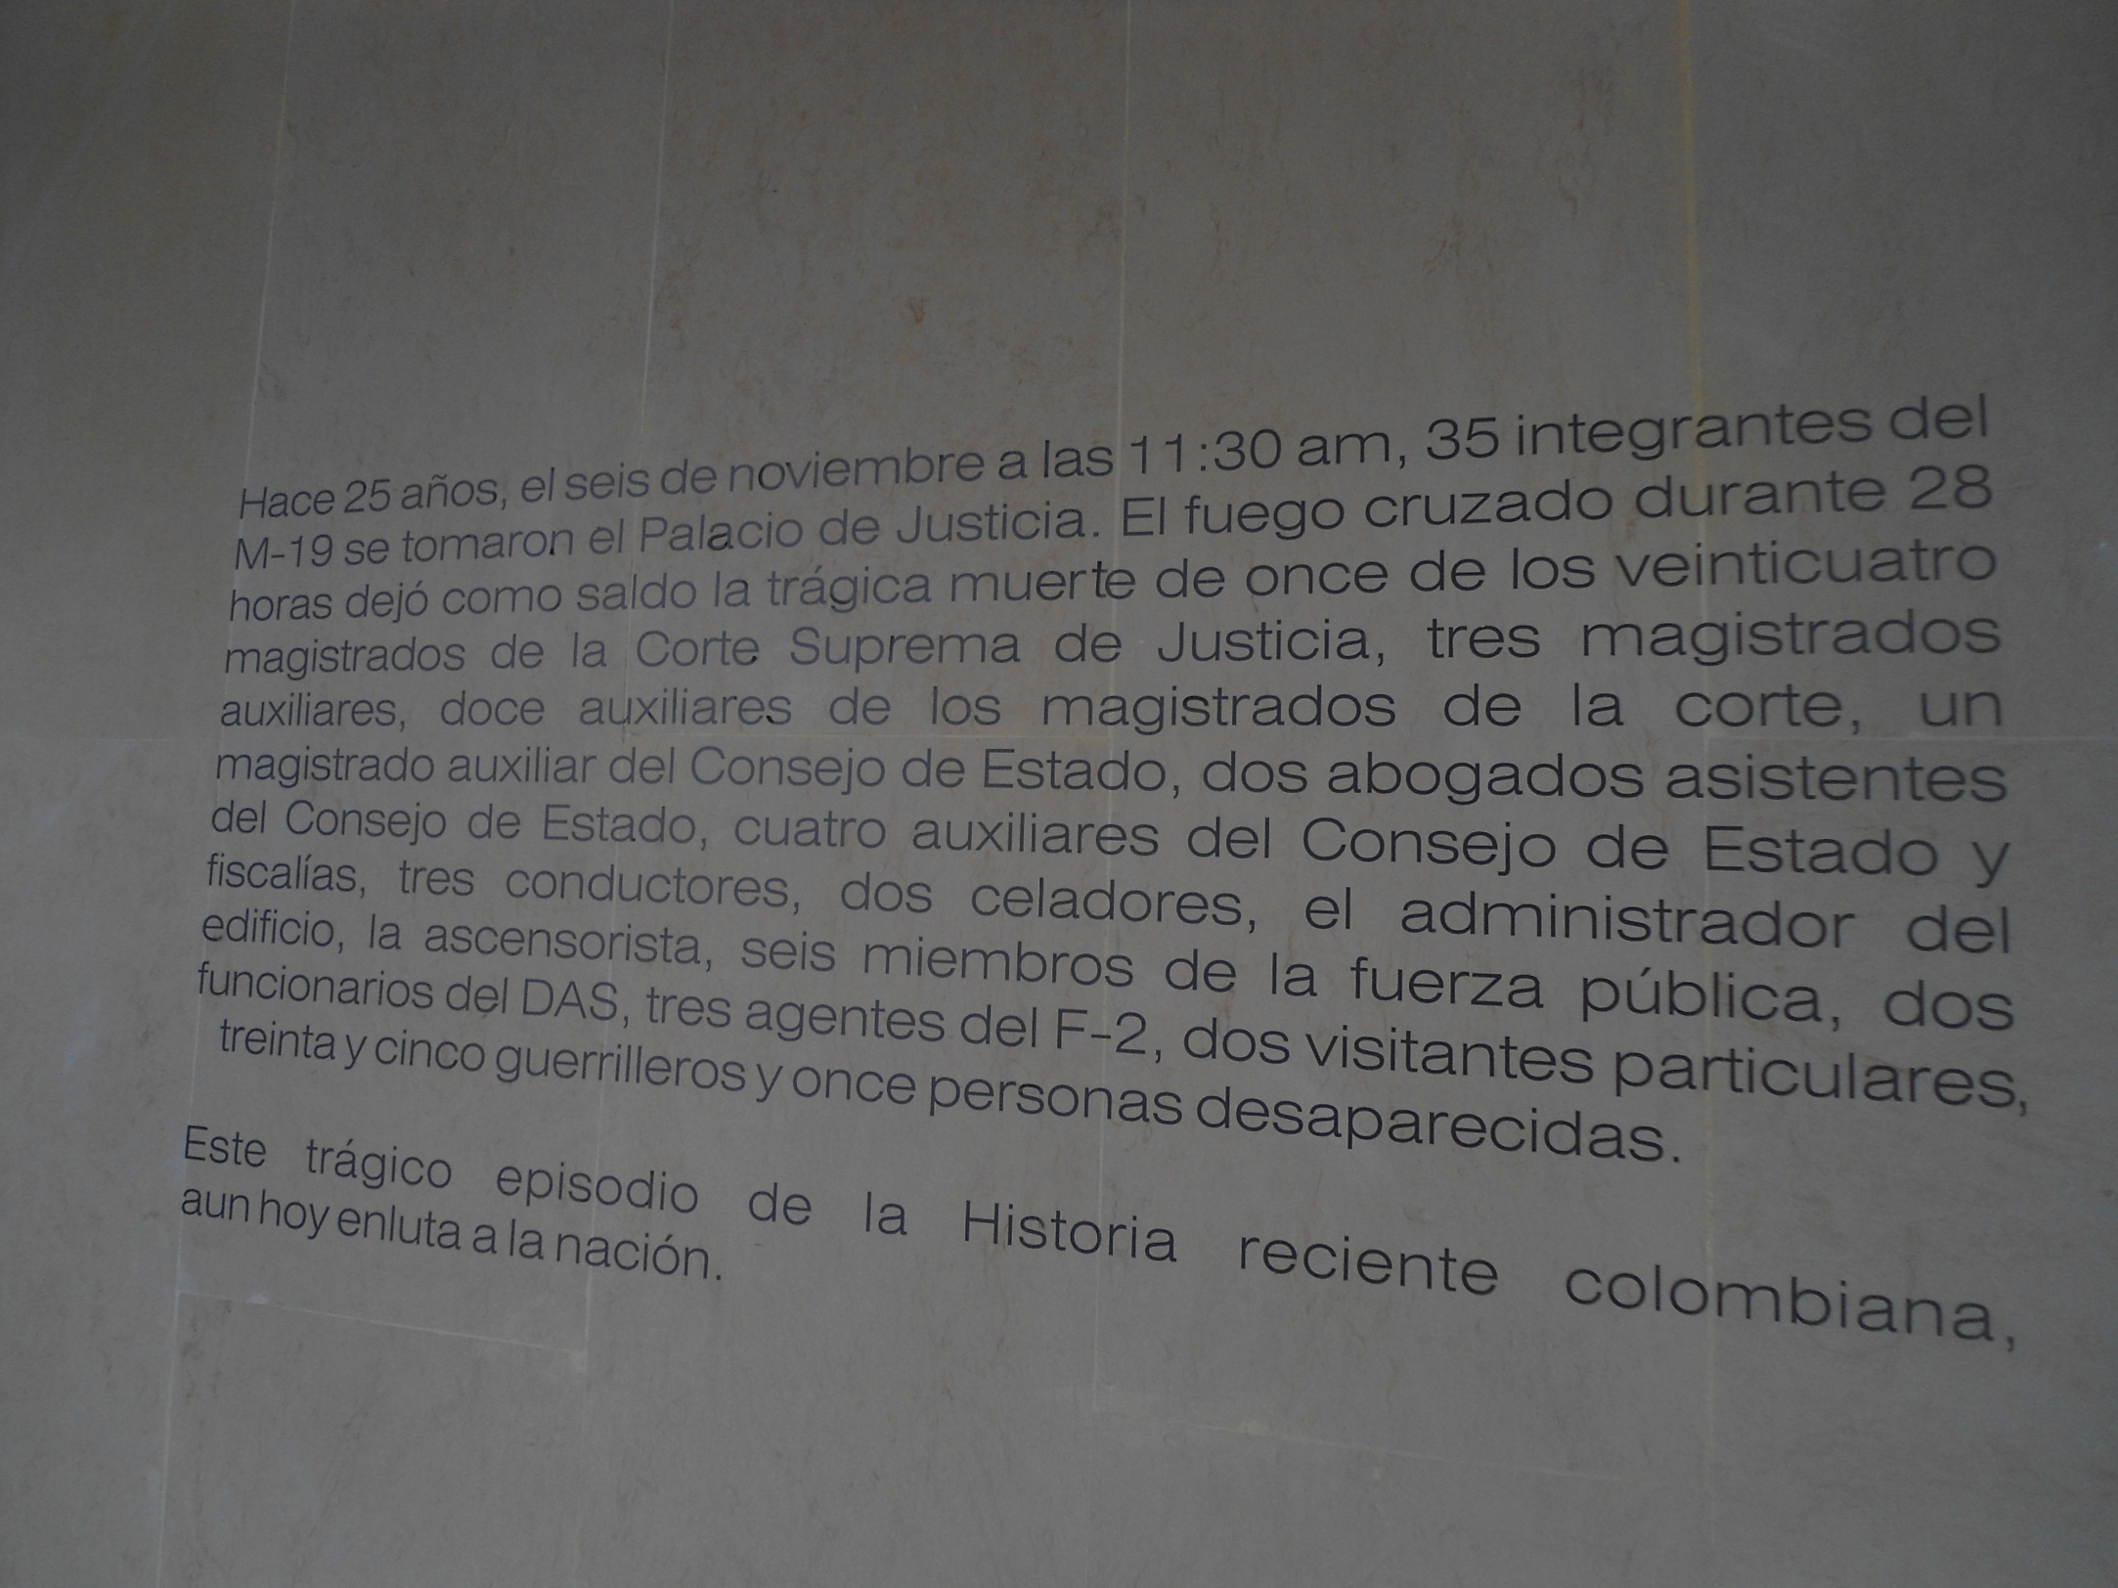

Slide 37
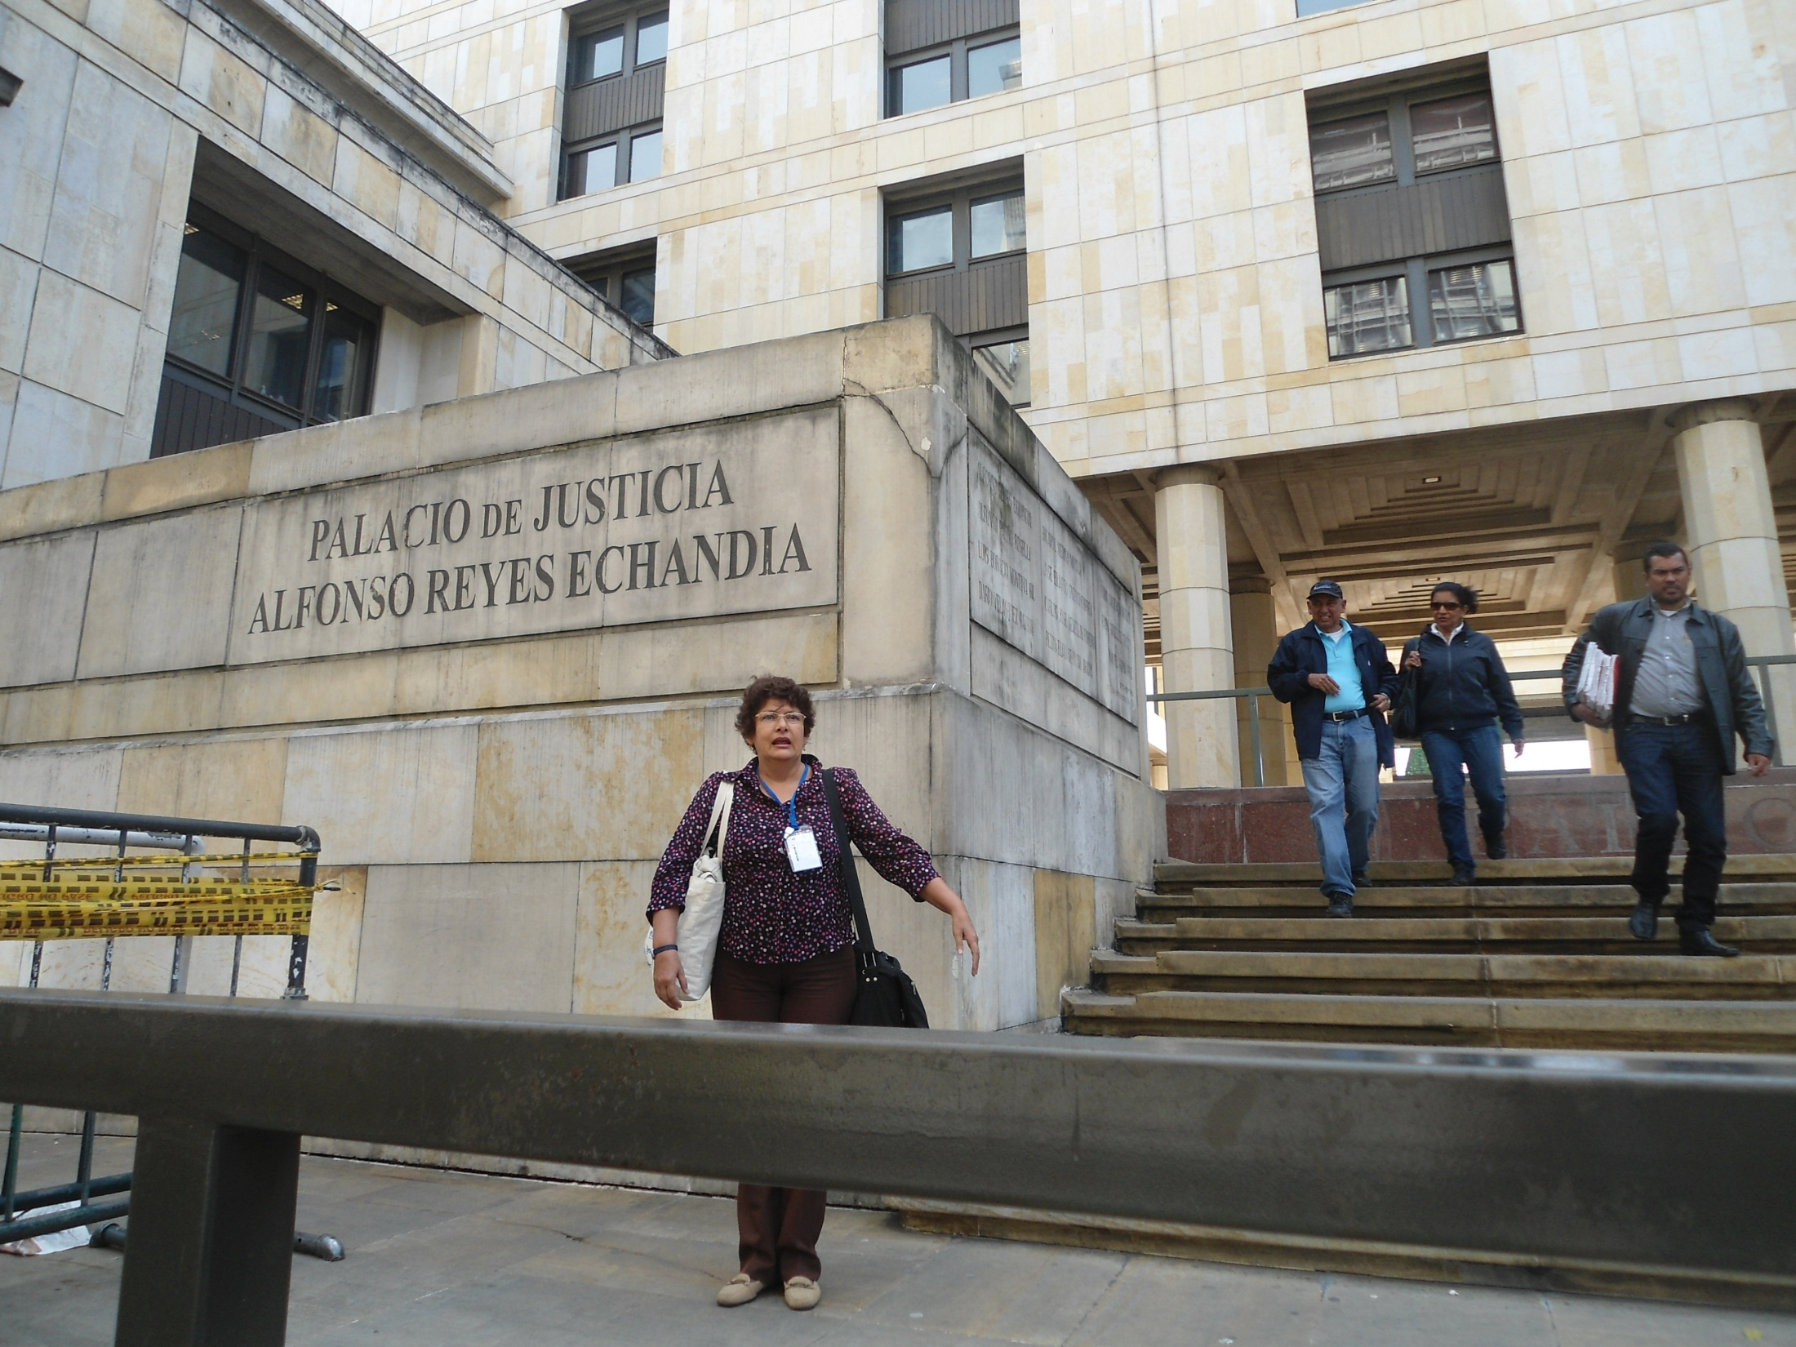

Slide 38
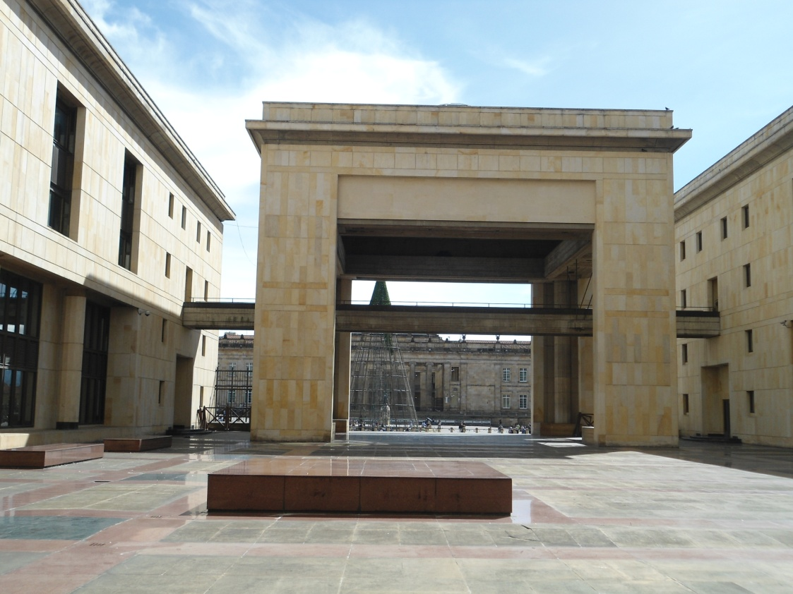
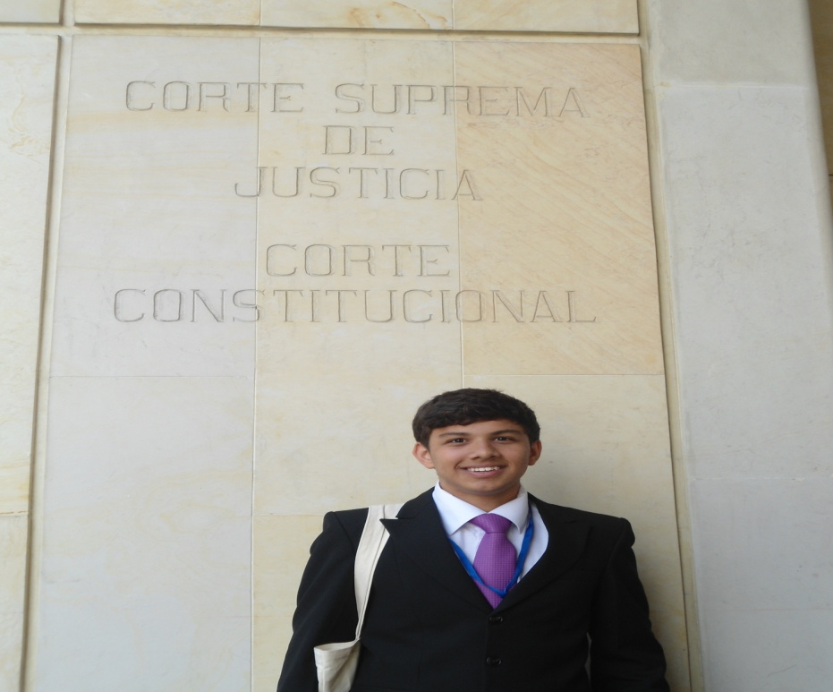
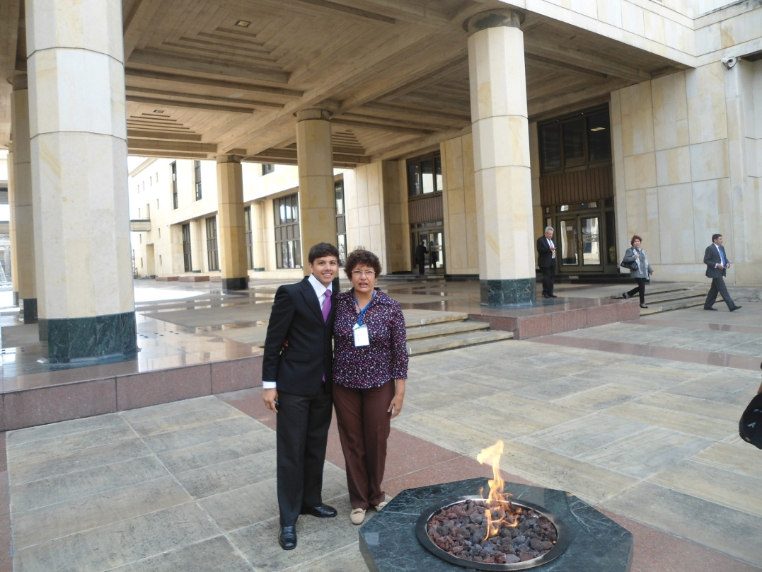
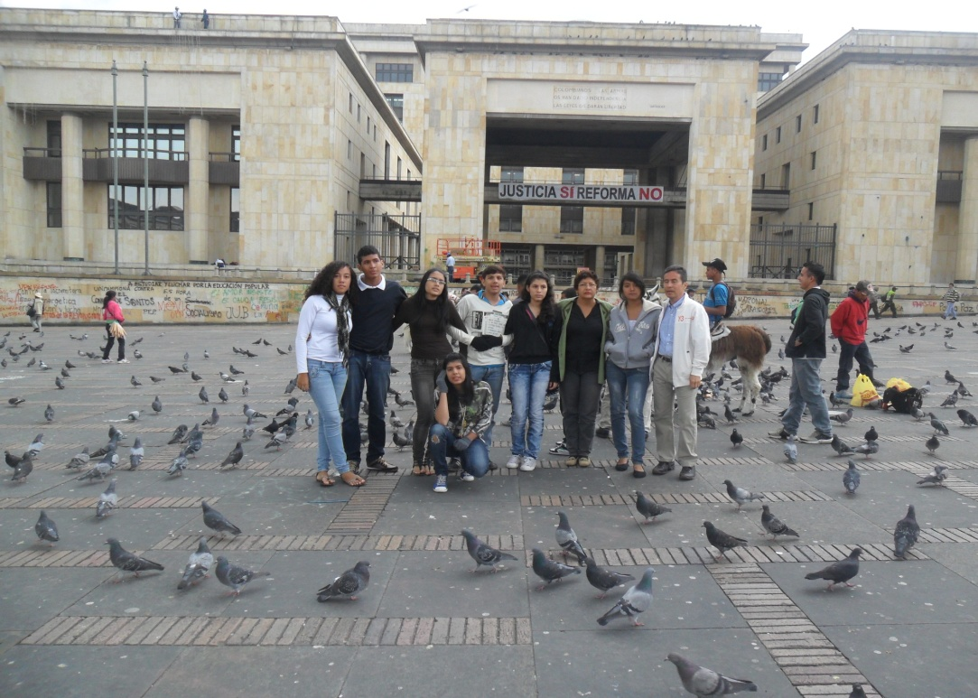

Slide 39
GOBIERNO DE VIRGILIO BARCO
1986-1990
LIBERAL. EN SU GOBIERNO SE ASESINARON LIDERES DE LA UNION PATRIOTICA
125 ATENTADOS GUERRILLEROS CONTRA EL OLEODUCTO CAÑO LIMON COVEÑAS
HUBO TERRORISMO CAUSADO POR NARCOTRAFICO ( 19 COCHE BOMBAS , 300 VICTIMAS)
250 POLICIAS ASESINADOS
EN TOTAL 78.000 PERSONAS FUERON ASESINADAS
MAFIA INFILTRADA EN LA POLICIA Y EJERCITO
ASESINATO DE LUIS CARLOS GALAN

Slide 40
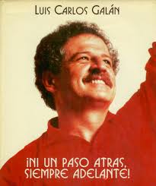
Crisis del sistema democrático
Estado de sitio
clientelismo
División del liberalismo
Nuevo liberalismo (Luis Carlos Galán asesinado por el narcotráfico

Slide 41

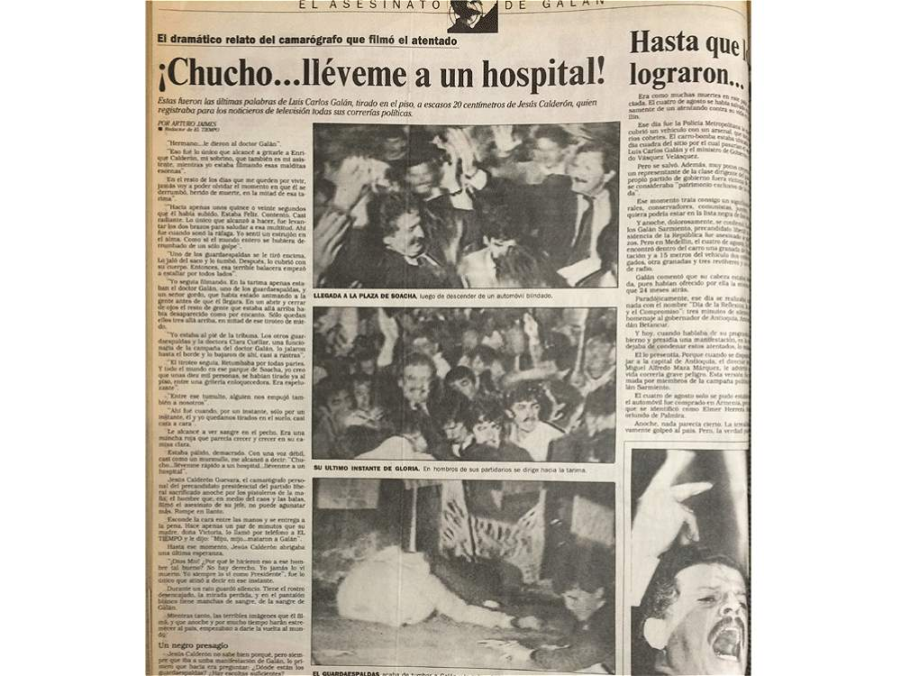
Campaña de Luis Carlos Galán y asesinato 1989 en Soacha

